Slide 1
CAPITOLO 5
IL MECCANISMO DI AGGIUSTAMENTO TRAMITE VARIAZIONI DEL REDDITO E UNA SINTESI DEGLI AGGIUSTAMENTI AUTOMATICI

Slide 2
In questo capitolo studiamo il meccanismo di aggiustamento della bilancia dei pagamenti tramite variazioni nel livello del reddito dei paesi in avanzo e in disavanzo
Si tratta dell’approccio keynesiano che si contrappone a quello classico che si basa sulle variazioni automatiche dei prezzi
Consideremo i prezzi fissi e lascieremo che sia il reddito a variare, mentre prima era vero il contrario
Cosidereremo il caso in cui la produzione nel paese considerato è inferiore a quella di pieno impiego
Infine, faremo una sintesi di quando gli squilibri della bilancia dei pagamenti influenzano simultaneamente il reddito, i tassi di cambio, i prezzi, i salari e i tassi d’interesse

Slide 3
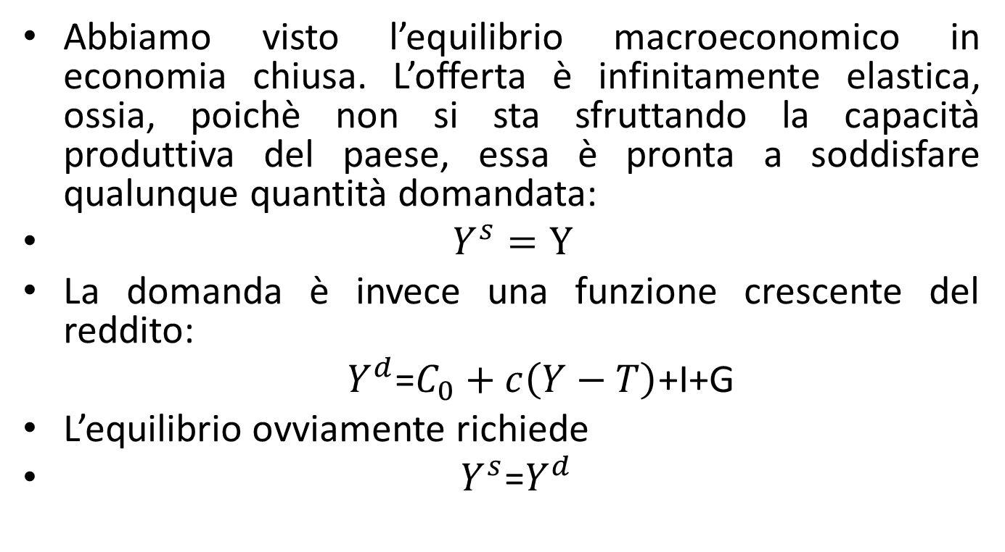
Abbiamo visto l’equilibrio macroeconomico in economia chiusa. L’offerta è infinitamente elastica, ossia, poichè non si sta sfruttando la capacità produttiva del paese, essa è pronta a soddisfare qualunque quantità domandata:
$Y^{s}=Y$
La domanda è invece una funzione crescente del reddito:
$Y^{d}$=$C_{0}+c\left(Y−T\right)$+I+G
L’equilibrio ovviamente richiede
${ Y}^{s}$=$Y^{d}$

Slide 4
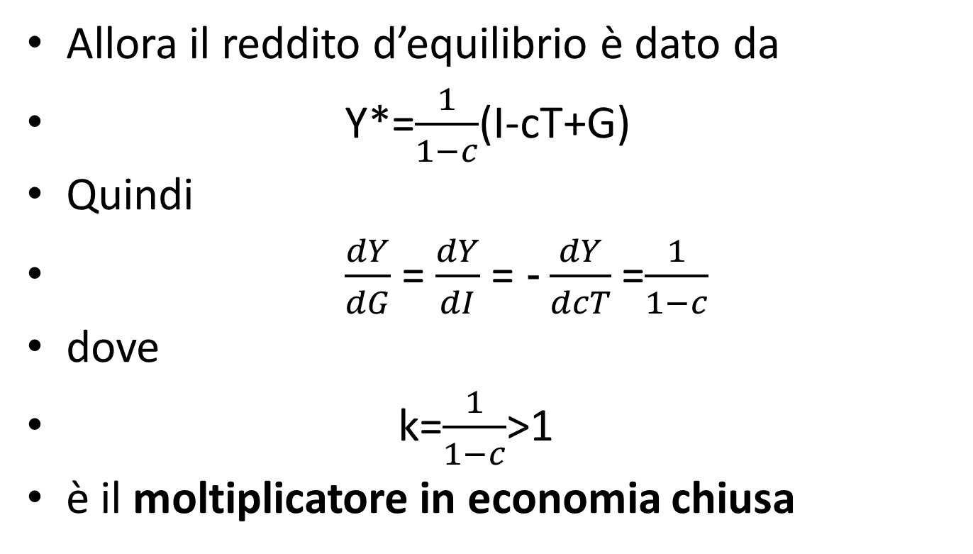
Allora il reddito d’equilibrio è dato da
Y*=$\frac{1}{1−c}$(I-cT+G)
Quindi
$\frac{dY}{dG}$ = $\frac{dY}{dI}$ = $−\frac{dY}{dcT}$ =$\frac{1}{1−c}$
dove
k=$\frac{1}{1−c}$>1
è il moltiplicatore in economia chiusa

Slide 5
La determinazione del reddito in una «piccola» economia aperta
Le transazioni del paese in considerazione non influenzano il reddito degli altri partner commerciali
L’economia opera a un livello di produzione inferiore a quello di pieno impiego

Slide 6
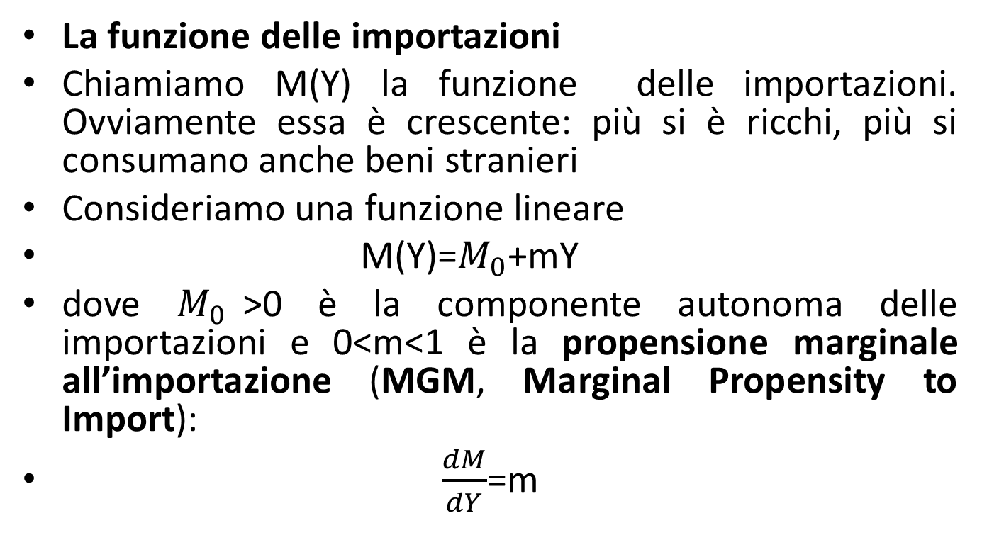
La funzione delle importazioni
Chiamiamo M(Y) la funzione delle importazioni. Ovviamente essa è crescente: più si è ricchi, più si consumano anche beni stranieri
Consideriamo una funzione lineare
M(Y)=$M_{0}$+mY
dove $M_{0}$>0 è la componente autonoma delle importazioni e 0<m<1 è la propensione marginale all’importazione (MGM, Marginal Propensity to Import):
$\frac{dM}{dY}$=m

Slide 7
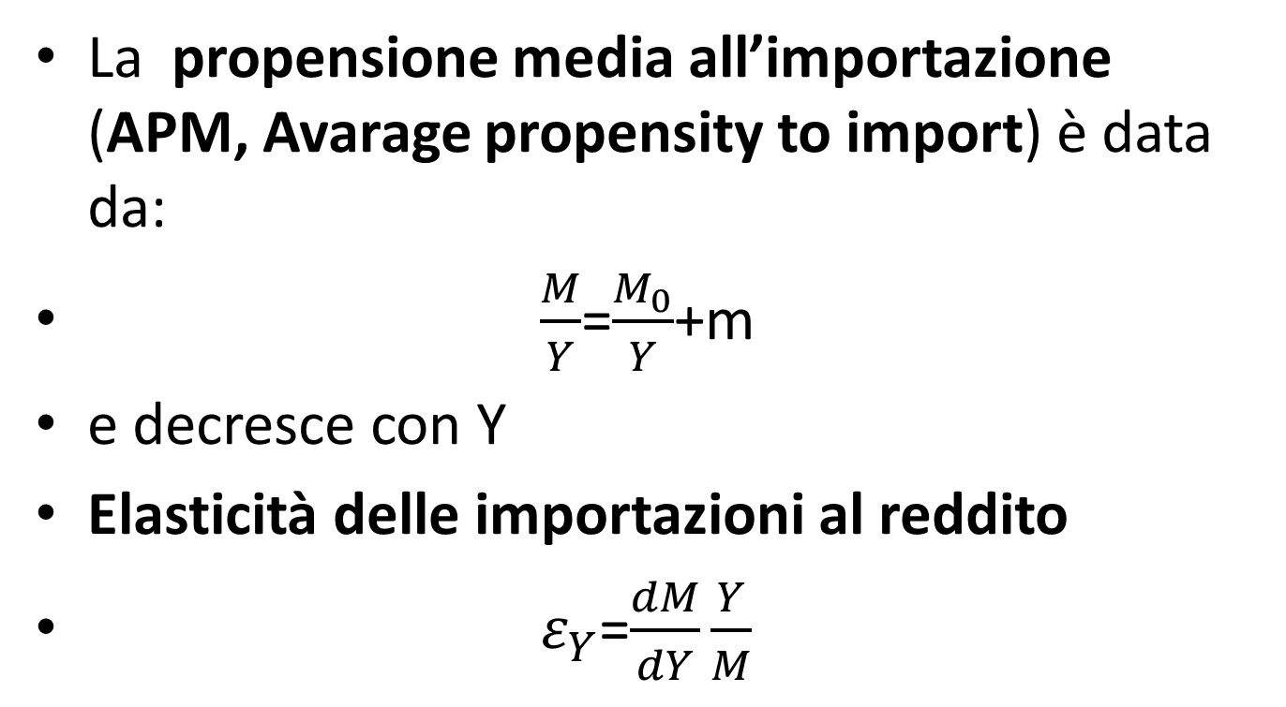
La propensione media all’importazione (APM, Avarage propensity to import) è data da:
$\frac{M}{Y}$=$\frac{M_{0}}{Y}$+m
e decresce con Y
Elasticità delle importazioni al reddito
${ ε}_{Y}$=$\frac{dM}{dY}\frac{Y}{M}$

Slide 8

M(Y)
M(Y)
$$M_{0}$$
Y

Slide 9
La funzione delle esportazioni
In un’economia piccola le esportazioni dipendono dal reddito dei partner commerciali e possono vinire considerate come esogene:
X= X

Slide 10
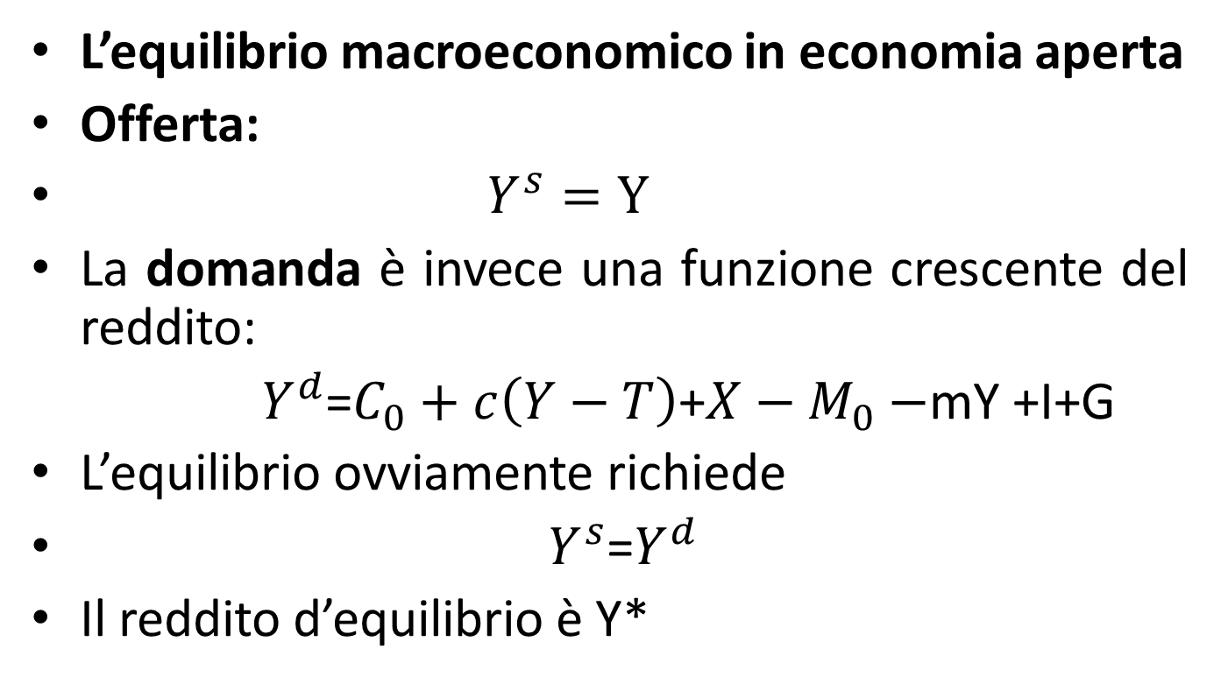
L’equilibrio macroeconomico in economia aperta
Offerta:
$Y^{s}=Y$
La domanda è invece una funzione crescente del reddito:
${ Y}^{d}$=$C_{0}+c\left(Y−T\right)$+${X−M}_{0}−$mY +I+G
L’equilibrio ovviamente richiede
$Y^{s}$=$Y^{d}$
Il reddito d’equilibrio è Y*

Slide 11



$$Y^{s}$$
$Y^{d}$, $Y^{s}$
$$Y^{d}$$
45°
Y*
Y
11

Slide 12
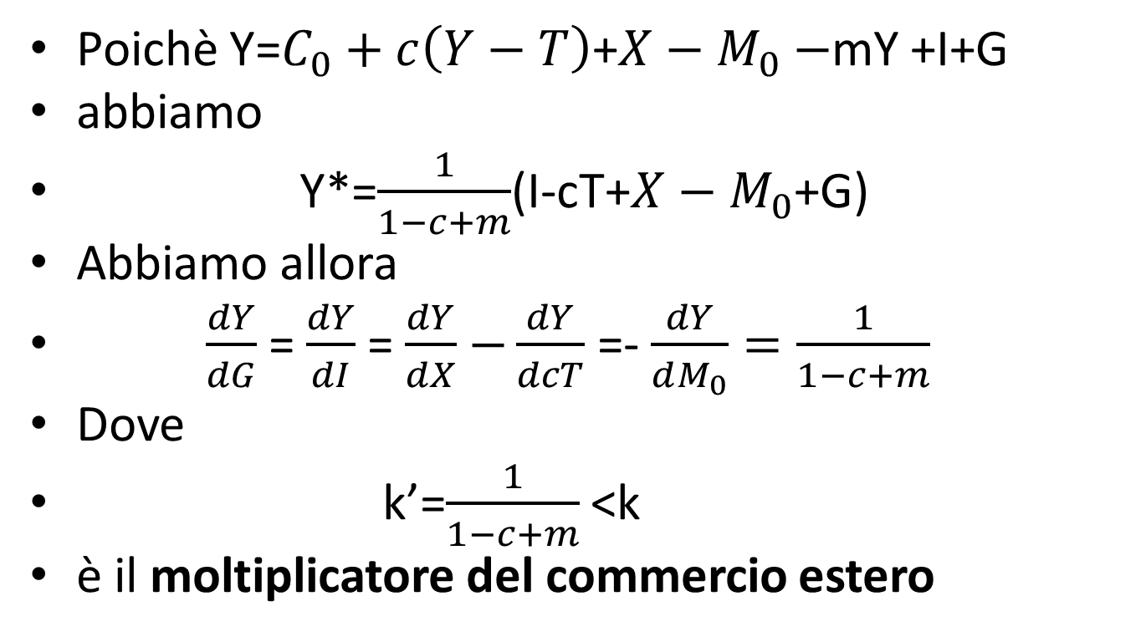
Poichè Y=$C_{0}+c\left(Y−T\right)$+${X−M}_{0}−$mY +I+G
abbiamo
Y*=$\frac{1}{1−c+m}$(I-cT+${X−M}_{0}$+G)
Abbiamo allora
$\frac{dY}{dG}$ = $\frac{dY}{dI}$ = $\frac{dY}{dX}$ $−\frac{dY}{dcT}$ =- $\frac{dY}{dM_{0}}=\frac{1}{1−c+m}$
Dove
k’=$\frac{1}{1−c+m}$ <k
è il moltiplicatore del commercio estero

Slide 13
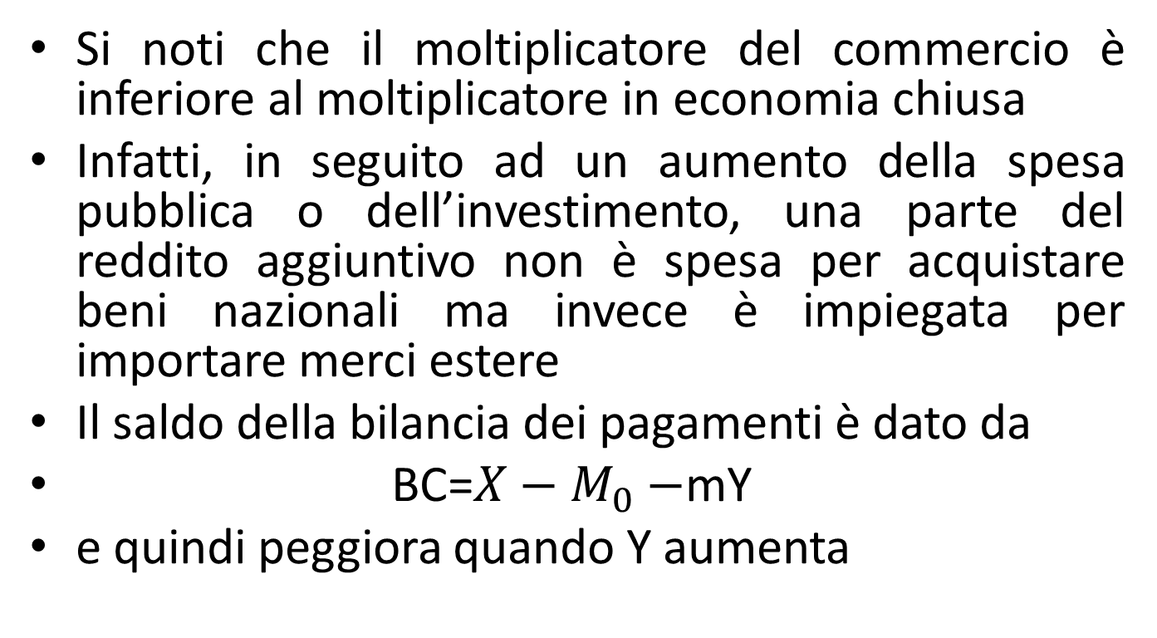
Si noti che il moltiplicatore del commercio è inferiore al moltiplicatore in economia chiusa
Infatti, in seguito ad un aumento della spesa pubblica o dell’investimento, una parte del reddito aggiuntivo non è spesa per acquistare beni nazionali ma invece è impiegata per importare merci estere
Il saldo della bilancia dei pagamenti è dato da
BC=${X−M}_{0}−$mY
e quindi peggiora quando Y aumenta

Slide 14

BC
$$Y_{bp}$$
Y
BC

Slide 15
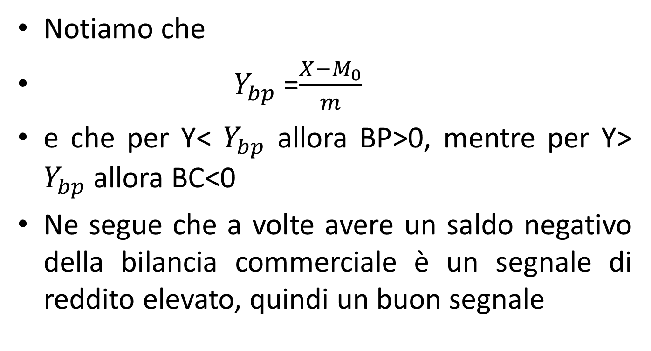
Notiamo che
$Y_{bp}$ =$\frac{X−M_{0}}{m}$
e che per Y< $Y_{bp}$ allora BP>0, mentre per Y> $Y_{bp}$ allora BC<0
Ne segue che a volte avere un saldo negativo della bilancia commerciale è un segnale di reddito elevato, quindi un buon segnale

Slide 16
Ripercussioni estere
Consideriamo ora due paesi, 1 e 2, di taglia simile, ossia lasciamo cadere l’ipotesi di economia piccola
In questo caso, se la componente autonoma delle importazioni del paese 2 aumenta, allora le esportazioni del paese 1 aumentano. Ma il reddito nel paese 2 diminuisce e allora pure le sue importazioni diminuiscono, e con esse le esportazioni del paese 1. Quindi tale effetto neutralizzerà in parte l’aumento delle esporatzioni del paese 1. Inoltre, il reddito nel paese 1 aumenterà, e con esso le importazioni, quindi le esportazioni del paese 2 con il risultato che pure il reddito nel paese 2 aumenterà e cosí via

Slide 17
Allora abbiamo che i cicli economici si propagano a livello internazionale
Grande Depressione degli anni ‘30, Grande Recessione del 2008
Solamente un paese piccolo puó permettersi di ignorare le ripercurssioni internazionali

Slide 18
Approccio elasticità dell’aggiustamento
Se l’economia considerata è al di sotto del livello del pieno impiego e conosce un disavanzo della bilancia commerciale, allora la sua valuta si deprezza. Questo stimola le esportazioni e riduce le importazioni e quindi migliora il saldo della bilancia dei pagamenti. Ovviamente pure il reddito aumenta, il che conduce ad un aumento delle importazioni ma minore dell’iniziale riduzione

Slide 19
Se l’economia considerata è al di sotto del livello del pieno impiego e conosce un avanzo della bilancia commerciale, allora la sua valuta si apprezza. Questo deprime le esportazioni e aumenta le importazioni e quindi peggiora il saldo della bilancia dei pagamenti. Ovviamente pure il reddito diminuisce, il che conduce ad una diminuzione delle importazioni ma minore dell’iniziale aumento

Slide 20
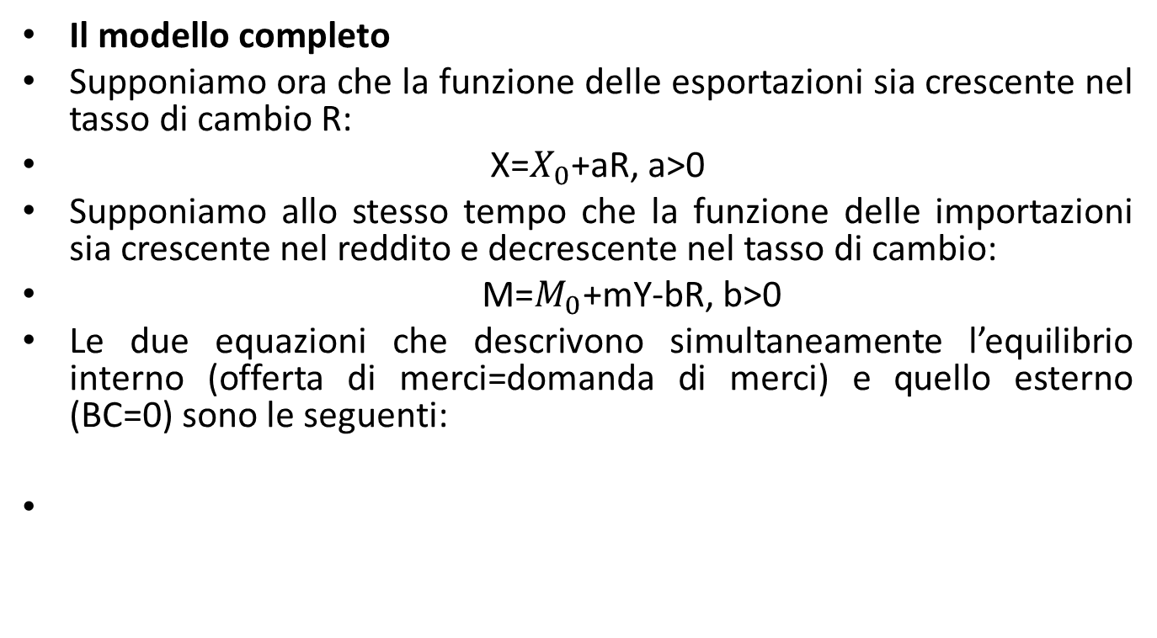
Il modello completo
Supponiamo ora che la funzione delle esportazioni sia crescente nel tasso di cambio R:
X=$X_{0}$+aR, a>0
Supponiamo allo stesso tempo che la funzione delle importazioni sia crescente nel reddito e decrescente nel tasso di cambio:
M=$M_{0}$+mY-bR, b>0
Le due equazioni che descrivono simultaneamente l’equilibrio interno (offerta di merci=domanda di merci) e quello esterno (BC=0) sono le seguenti:

Slide 21
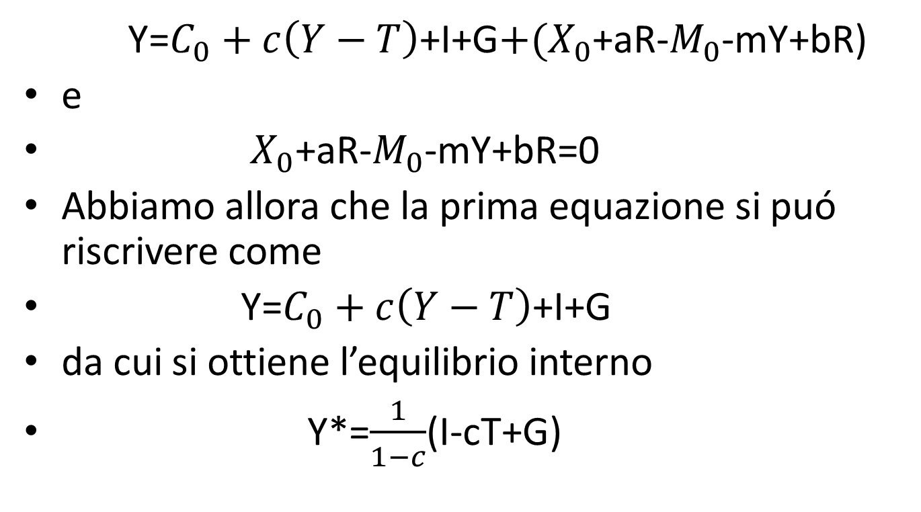
Y=$C_{0}+c\left(Y−T\right)$+I+G${+(X}_{0}$+aR-$M_{0}$-mY+bR)
e
$X_{0}$+aR-$M_{0}$-mY+bR=0
Abbiamo allora che la prima equazione si puó riscrivere come
Y=$C_{0}+c\left(Y−T\right)$+I+G
da cui si ottiene l’equilibrio interno
Y*=$\frac{1}{1−c}$(I-cT+G)

Slide 22
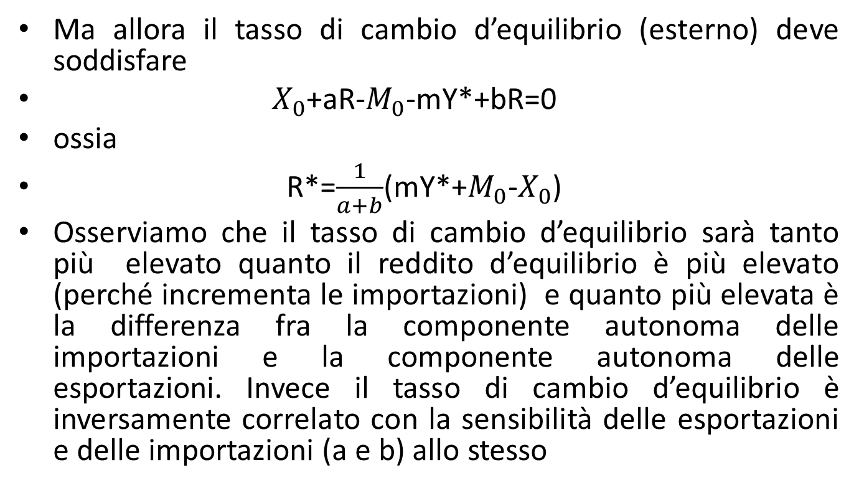
Ma allora il tasso di cambio d’equilibrio (esterno) deve soddisfare
$X_{0}$+aR-$M_{0}$-mY*+bR=0
ossia
R*=$\frac{1}{a+b}$(mY*+$M_{0}$-$X_{0}$)
Osserviamo che il tasso di cambio d’equilibrio sarà tanto più elevato quanto il reddito d’equilibrio è più elevato (perché incrementa le importazioni) e quanto più elevata è la differenza fra la componente autonoma delle importazioni e la componente autonoma delle esportazioni. Invece il tasso di cambio d’equilibrio è inversamente correlato con la sensibilità delle esportazioni e delle importazioni (a e b) allo stesso

Slide 23
$$Y^{s}$$
$Y^{d}$, $Y^{s}$
$$Y^{d}$$
45°
Y*
Y
23

Slide 24
BC
BC
R*
R

Slide 25
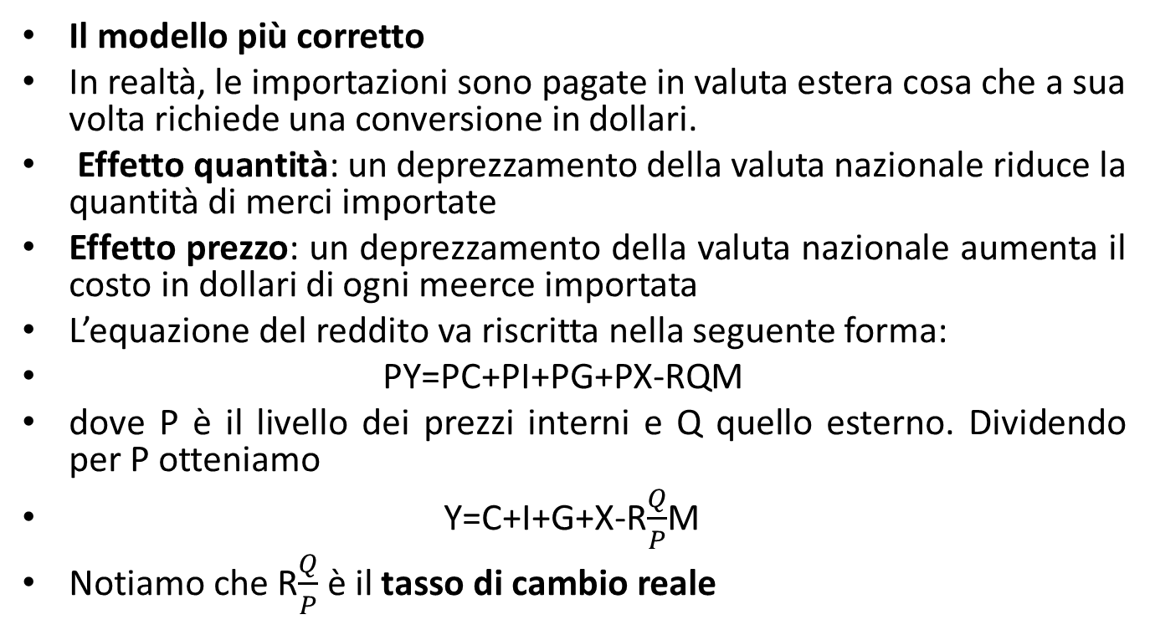
Il modello più corretto
In realtà, le importazioni sono pagate in valuta estera cosa che a sua volta richiede una conversione in dollari.
Effetto quantità: un deprezzamento della valuta nazionale riduce la quantità di merci importate
Effetto prezzo: un deprezzamento della valuta nazionale aumenta il costo in dollari di ogni meerce importata
L’equazione del reddito va riscritta nella seguente forma:
PY=PC+PI+PG+PX-RQM
dove P è il livello dei prezzi interni e Q quello esterno. Dividendo per P otteniamo
Y=C+I+G+X-R$\frac{Q}{P}$M
Notiamo che R$\frac{Q}{P}$ è il tasso di cambio reale

Slide 26
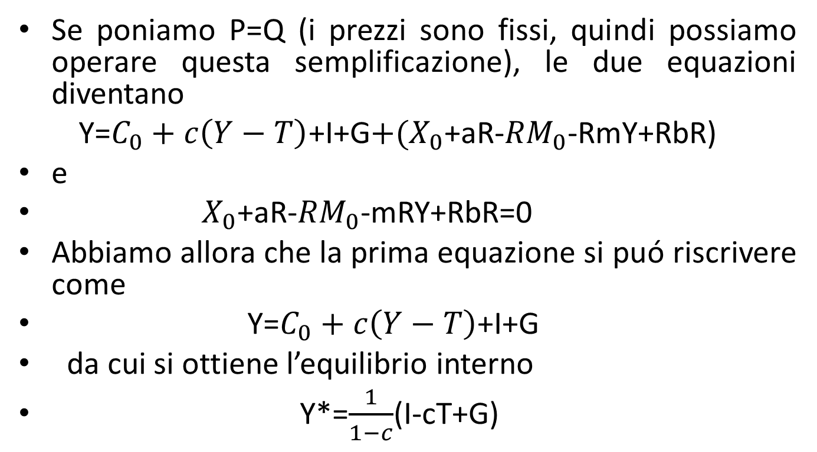
Se poniamo P=Q (i prezzi sono fissi, quindi possiamo operare questa semplificazione), le due equazioni diventano
Y=$C_{0}+c\left(Y−T\right)$+I+G${+(X}_{0}$+aR-${RM}_{0}$-RmY+RbR)
e
$X_{0}$+aR-${RM}_{0}$-mRY+RbR=0
Abbiamo allora che la prima equazione si puó riscrivere come
Y=$C_{0}+c\left(Y−T\right)$+I+G
da cui si ottiene l’equilibrio interno
Y*=$\frac{1}{1−c}$(I-cT+G)

Slide 27
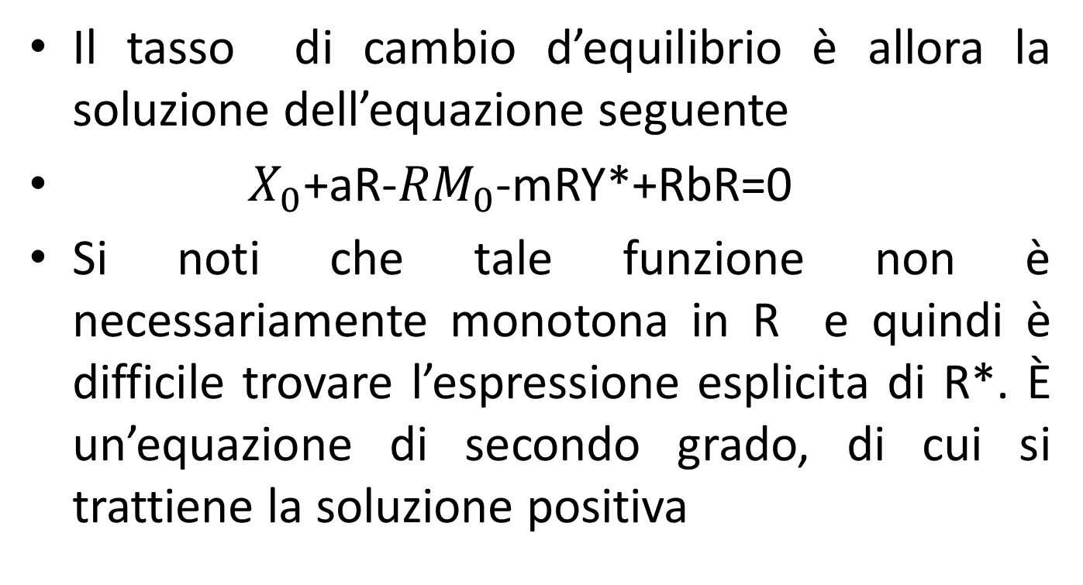
Il tasso di cambio d’equilibrio è allora la soluzione dell’equazione seguente
$X_{0}$+aR-${RM}_{0}$-mRY*+RbR=0
Si noti che tale funzione non è necessariamente monotona in R e quindi è difficile trovare l’espressione esplicita di R*. È un’equazione di secondo grado, di cui si trattiene la soluzione positiva

Slide 28
L’approccio assorbimento
Meccanimo di aggiustamento automatico basato sui prezzi e sul reddito
Si suppone che il reddito del nostro paese sia prossimo al pieno impiego
Il reddito è dato da
Y=C+I+G+X-M
Sia A=C+I+G l’assorbimento interno
Sia B=X-M il saldo della bilancia commerciale

Slide 29
Abbiamo quindi
Y=A+B
ossia
Y-A=B
Se vogliamo che B migliori (aumenti), bisogna che Y aumenti o A diminuisca
Ma Y non puó aumentare in quanto è già al suo livello di pieno impiego. Quindi deve essere A a diminuire

Slide 30
In seguito al deprezzamento, pure i prezzi interni devono aumentare, per ripristinare la PPP assoluta
Questo comporta una redistribuzione del reddito dai salari ai profitti. Ma la propensione marginale a consumare dei percettori di profitti è inferiore a quella dei percettori di sallri, quindi C diminuisce e con esso l’assorbimento A

Slide 31
Inoltre, se i prezzi aumentano, gli agenti vogliono incrementare le proprie scorte monetarie e a tal fine riducono il consumo C e quindi A
Inoltre l’inflazione provoca il fenomeno del drenaggio fiscale: gli agenti si trovano in scaglioni impositivi più elevati e quindi pagano più tasse. Il reddito disponibile alllora diminuisce, e con esso il consumo C e quindi A
Quindi l’iniziale disavanzo della bilancia commerciale si riduce fino a scomparire

Slide 32
Aggiustamenti monetari
Se il tasso di cambio non è perfettamente flessibile, un disavanzo della bilancia dei pagamenti puó comportare una riduzione delle riserve di valuta detenute dalla Banca Centrale e in un sistema bancario puó comportare una riduzione dell’offerta di moneta per un valore multiplo dello stesso disavanzo
In reazione alla contrazione dell’offerta di moneta, il tasso d’interesse nominale aumenta e conseguentemente l’investimento e il reddito calano
A sua volta, la contrazione del reddito riduce le importazioni e quindi il saldo delle partite correnti migliora
A sua volta, l’aumento del tasso d’interesse attrae capitali dall’estero e quindi il saldo della bilancia dei pagamenti si aggiusta ancora di più
Infine, la riduzione del reddito e dell’offerta di moneta provocano una riduzione del livello dei prezzi, e quindi la competitività del paese aumenta, con un ulteriore miglioramento del saldo della bilancia commerciale

Slide 33
Se il tasso di cambio non è perfettamente flessibile, un avanzo della bilancia dei pagamenti puó comportare un aumento delle riserve di valuta detenute dalla Banca Centrale e in un sistema bancario puó comportare un aumento dell’offerta di moneta per un valore multiplo dello stesso disavanzo
In reazione all’aumento dell’offerta di moneta, il tasso d’interesse nominale diminuisce e conseguentemente l’investimento e il reddito aumentano
A sua volta, l’aumento del reddito incrementa le importazioni e quindi il saldo delle partite correnti peggiora
A sua volta, la diminuzione del tasso d’interesse provoca un deflusso di capitali all’estero e quindi il saldo della bilancia dei pagamenti peggiora ancora di più
Infine, l’aumento del reddito e dell’offerta di moneta provocano un aumento del livello dei prezzi, e quindi la competitività del paese peggiora, con un ulteriore peggioramento del saldo della bilancia commerciale

Slide 34
Sintesi degli aggiustamenti automatici
In regime di tassi di cambio flessibili, un deprezzamento della valuta nazionale aumenta il reddito che a sua volta aumenta le importazioni. Allora il deprezzamento deve essere superiore rispetto al caso in cui non ci fossero degli aggiustamenti del reddito

Slide 35
In regime di tassi di cambio fissi, un disavanzo della bilancia dei pagamenti riduce l’offerta di moneta e aumenta il tasso d’interesse. Tale aumento riduce l’investimento e quindi il reddito. Allora, a loro volta, le importazioni diminuiscono e con esse il disavanzo della bilancia dei pagamenti
L’aumento del tasso d’interesse provoca un afflusso di capitali e quindi il saldo della bilancia dei pagamenti migliora
La riduzione dell’offerta di moneta provoca una riduzione del livello dei prezzi, il che stimola le esportazioni e frena le importazioni, acccelerando il processo di riduzione del disavanzo commerciale

Slide 36
In regime di tassi di cambio fissi, l’aggiustamento avviene tramite aggiustamenti monetari (a meno di una svalutazione/rivalutazione)
In regime di tassi dii cambio flessibili, l’aggiustamento avviene principalmente tramite variazioni del tasso di cambio
Tali aggiustamenti comporrtano degli svantagggi. Allora i paesi operano delle politiche di aggiustamento

Slide 37
Nel mondo reale ci sono tanti disturbi esogeni che colpiscono il reddito, i prezzi, i tassi d’interesse, i tassi di cambio
Relazioni molto complesse fra le variabili. Bisogna simulare dei modelli al computer, stimando i parametri e analizzando gli effetti di uno shock esogeno su tutte le variabili

Slide 38
Svantaggi degli aggiustamenti automatici
In un sistema di tassi di cambio flessibili, lo svantaggio consiste nell’erraticità del tasso di cambio che crea incertezza e frena gli scambi
In un sistema di tassi di cambio controllati, le fluttuazioni possono essere evitate
Le autorità monetarie possono intervenire sul mercato dei cambi e mantenere, ad esempio, svalutata la propria valuta
Si apre una guerra commerciale, con il circolo vizioso di ritorsioni a catena distruttive per il commercio internazionale

Slide 39
In un sistema di tassi di cambio fissi, la possibilità di svalutazioni conduce a flussi dii capitale destabilizzanti. Gli aggiustamenti sono infatti di natura principalmente monetaria
Anche gli aggiustamenti basati su variazioni del reddito comportano degli svantaggi. Per ridurre infatti il disavanzo commerciale in seguito ad un aumento della componente autonoma delle importazioni bisogna accettare una riduzione del reddito
Se il paese è in una situazione di pieno impiego, un aumento esogeno delle esportazioni comporta inflazione
Affinché operi il meccanismo di aggiustamento monetario, i paesi devono perdere il controllo dell’offerta di moneta
Per queste ragioni, i paesi ricorrono a specifiche politiche di aggiustamente piuttosto che basarsi sui meccanismi automatici di aggiustamento

